Slide 1




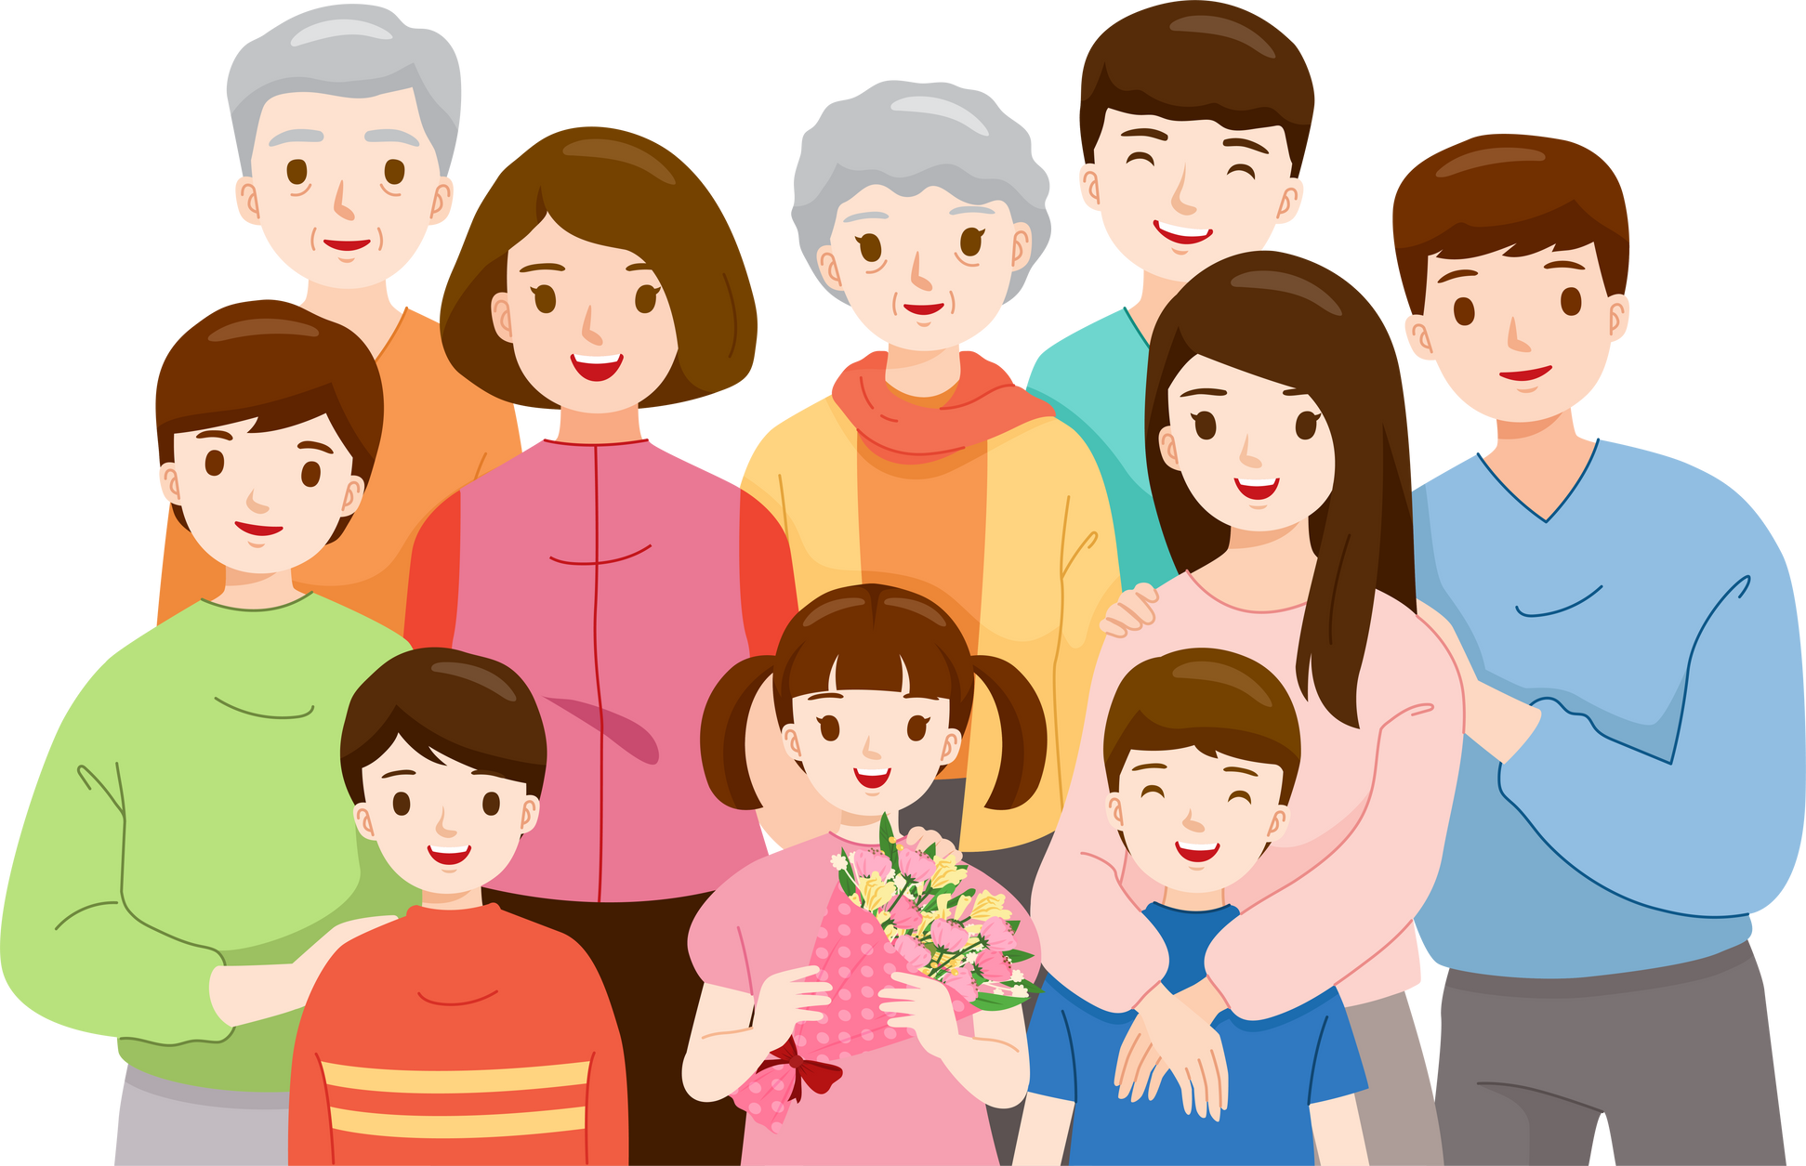
Ngày Thống Nhất Đất Nước (30/4/1975)

Slide 2
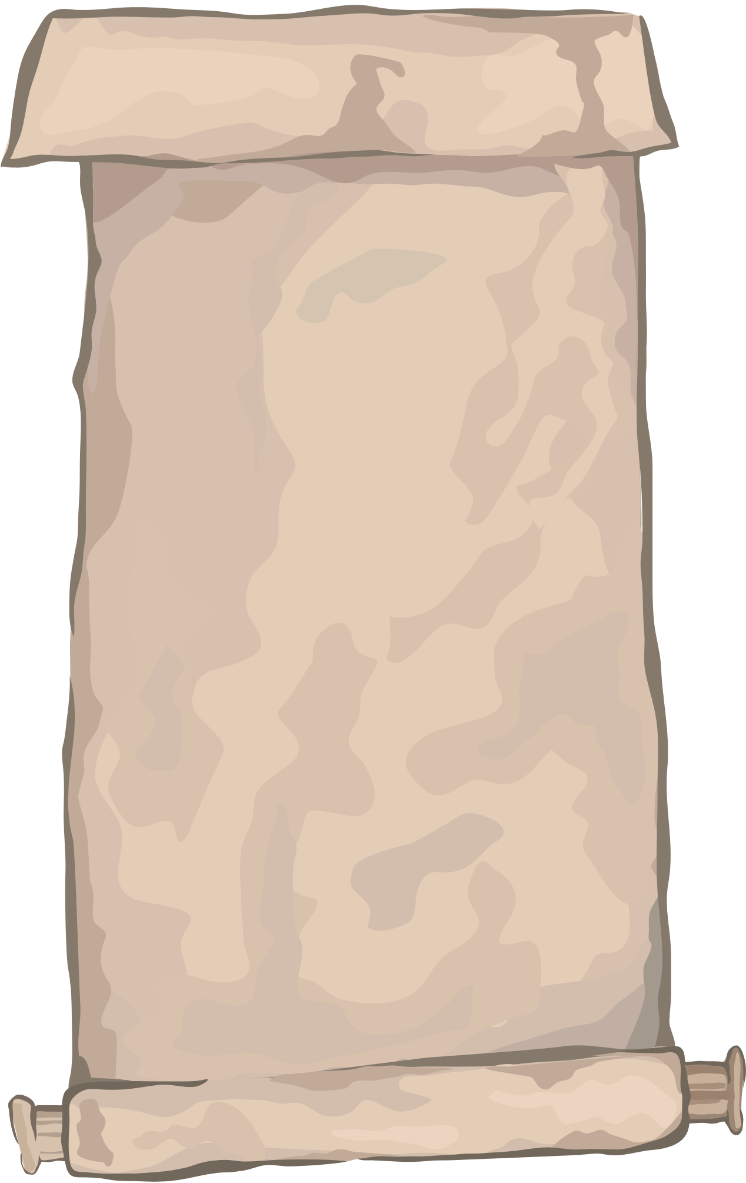



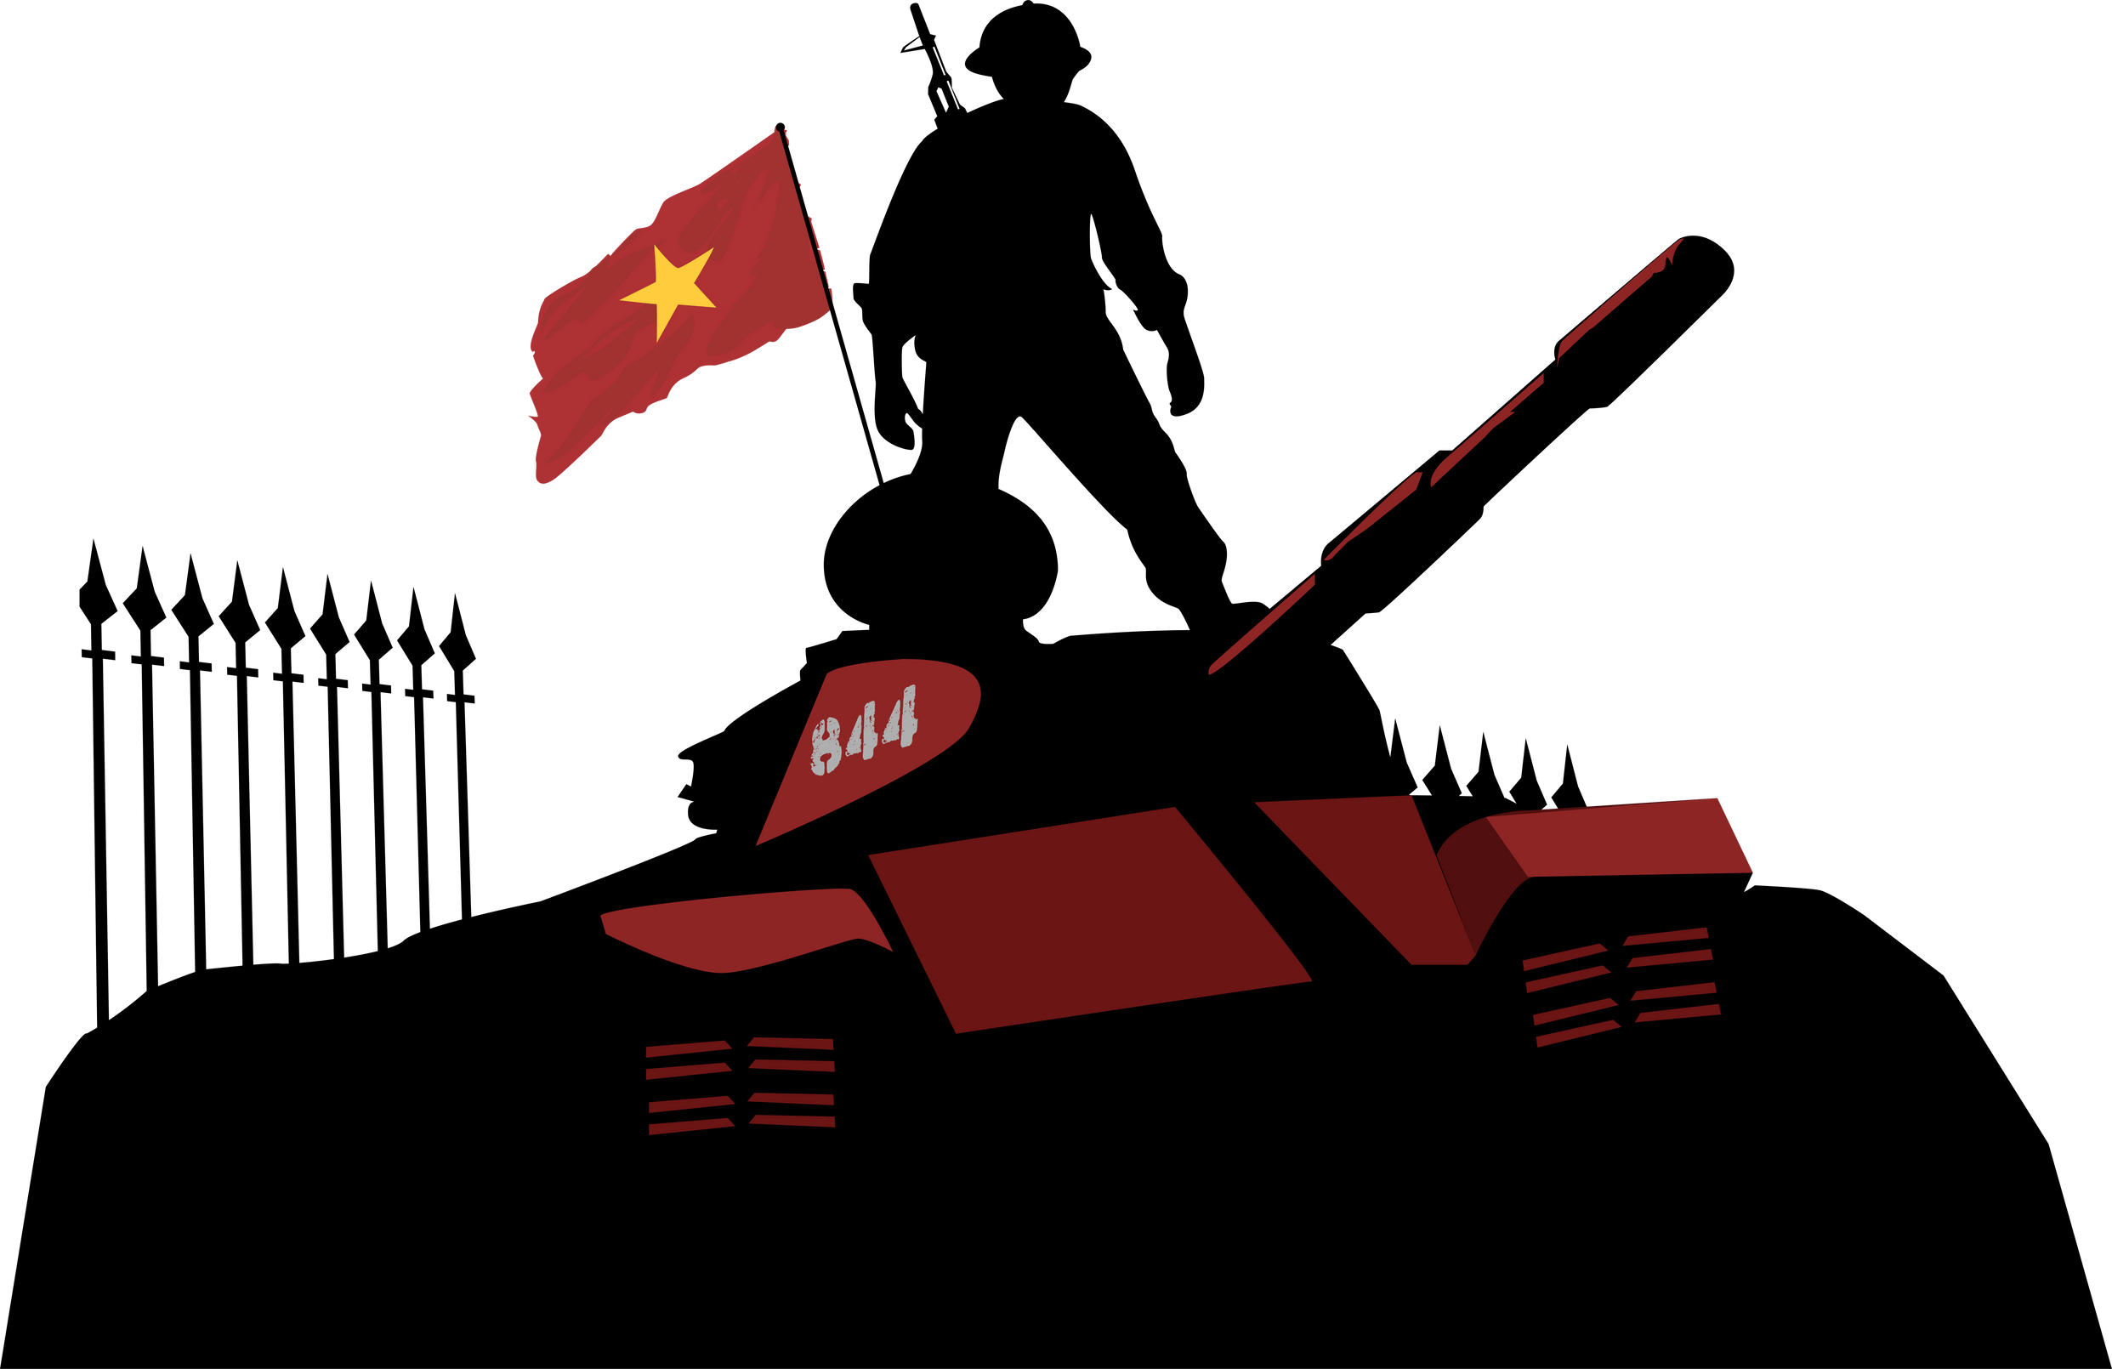
Nội dung
01.
02.
03.
04.
05.
Vì sao nước ta bị chia cắt
Niềm vui 30/4
Chia sẻ câu chuyện
Bài học hòa bình
Thảo luận

Slide 3


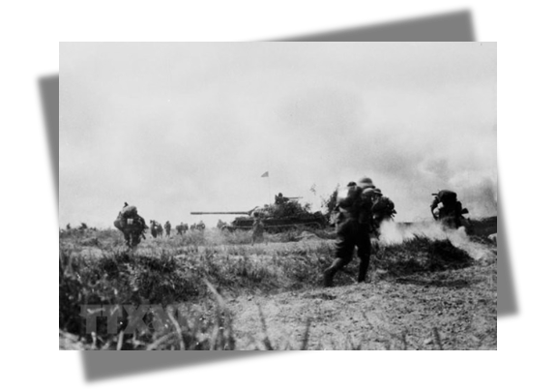


VÌ SAO NƯỚC TA
BỊ CHIA CẮT
01
a. Hoàn cảnh trước kia:
  Khi còn chiến tranh, đất nước khó khăn, miền Nam và miền Bắc bị chia cắt.
  Người dân hai miền không thể đi lại, thăm nhau tự do.
b. Khát khao thống nhất:
  Bác Hồ và nhân dân luôn mong ước đất nước liền một dải, không phải chịu cảnh chia ly.

Slide 4
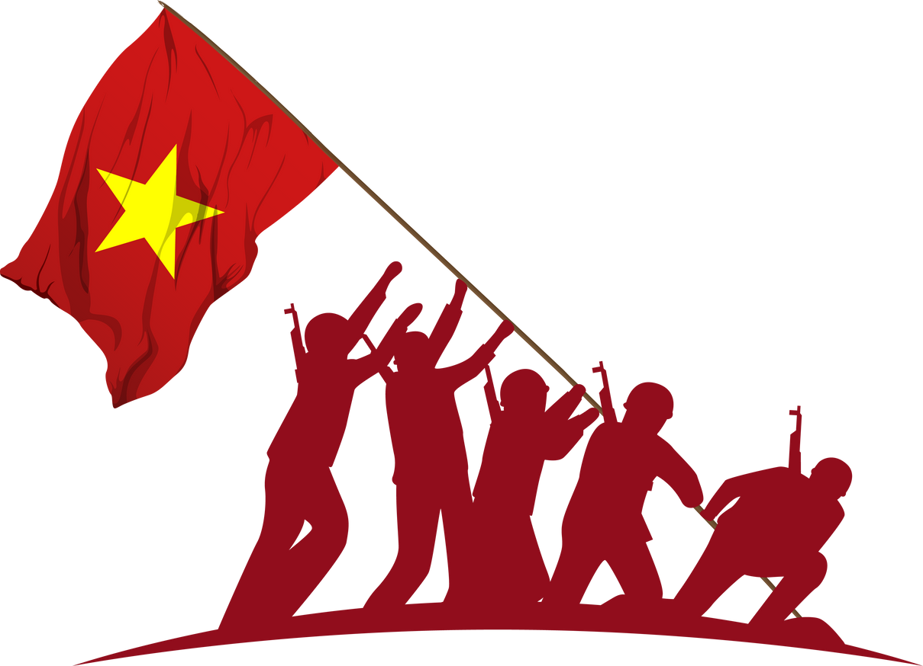
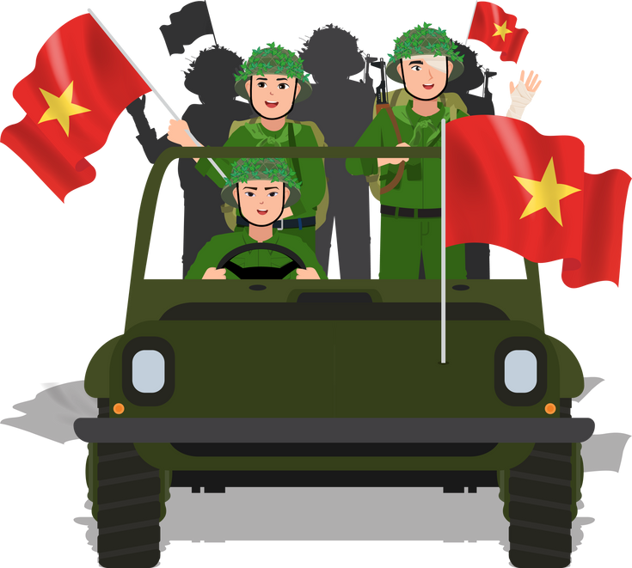
NIỀM VUI 30/4
ĐẤT NƯỚC THỐNG NHẤT
02
Ngày 30/4/1975
Miền Bắc –
Miền Nam
  Là ngày miền Nam được giải phóng, đất nước thu về một mối.
  Người dân khắp nơi hân hoan đón chào tự do, hòa bình.
  Từ nay mọi người được sum họp, đi lại, làm ăn.
  Gia đình đoàn tụ, bạn bè gặp gỡ, niềm vui ngập tràn.

Slide 5
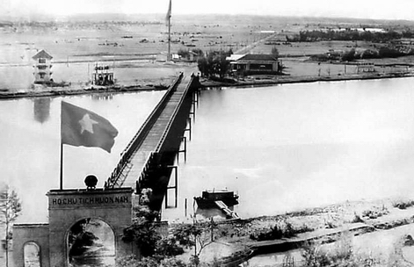
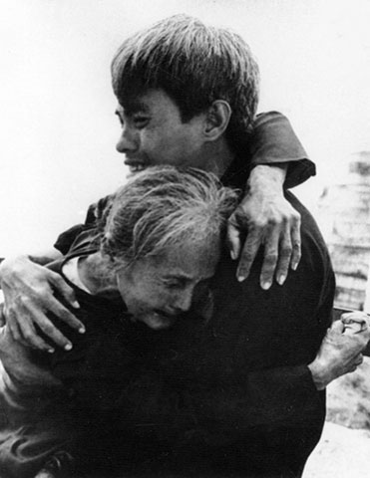

03
CHIA SẺ CÂU CHUYỆN
Câu chuyện nhỏ
(ảnh tư liệu)
(ảnh tư liệu)
Ông bà kể: “Ngày xưa, chú của em ở miền Nam, bà ở miền Bắc, phải chờ lâu để gặp nhau. Đến 30/4/1975, cả nhà vỡ òa niềm vui khi được đoàn tụ”.

Slide 6


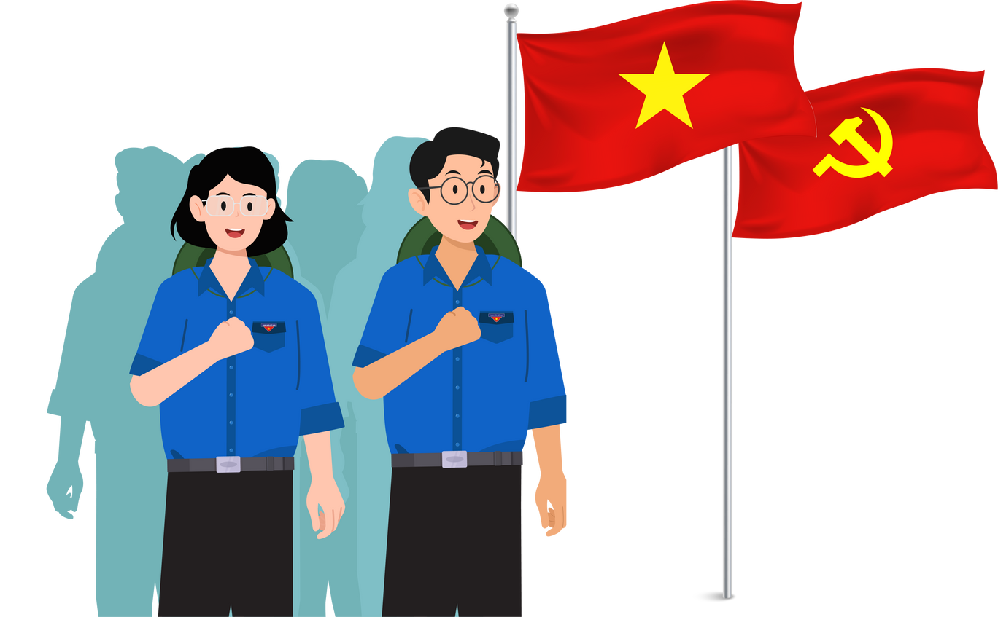

BÀI HỌC YÊU HÒA BÌNH
04
Tóm tắt
  Ngày 30/4/1975 đánh dấu đất nước hòa bình, thống nhất.
  Niềm vui không còn chia cắt, người dân được ấm no, gặp gỡ.
1
Ý NGHĨA
2
Biết trân trọng cuộc sống yên ấm, ghi nhớ công ơn thế hệ đi trước.
Nuôi dưỡng tinh thần hòa bình, đoàn kết, cùng nhau xây dựng đất nước

Slide 7



THẢO LUẬN
  Các em có thấy được một đất nước thống nhất là rất quý giá?
  Nếu không có những người hy sinh, chiến đấu, sẽ thế nào?

Slide 8


Thank
you

